Slide 1
ỦY BAN NHÂN DÂN QUẬN GÒ VẤP
TRƯỜNG MẦM NON HOA QUỲNH
GIÁO ÁN PHÁT TRIỂN THỂ CHẤT
Tách, gộp một nhóm đối tượng có số lượng trong phạm vi 5 thành 2 nhóm
Giáo viên: NGUYỄN THỊ CẨM LY
Lớp: Mầm 1
Lứa tuổi: 3 – 4 tuổi

Slide 2
I. Mục đích yêu cầu
- Trẻ biết tách nhóm đồ dùng đồ chơi có số lượng 5 thành 2 phần bằng nhiều cách khác nhau (1 - 4; 2 - 3; ) và biết gộp 2 nhóm đối tượng lại với nhau trong phạm vi 5.
II. Chuẩn bị.
- 3 bảng gai, 3 trang có các nhóm lá hoa quả có số lượng là 5.
- Nhạc chơi trò chơi
- Thẻ số từ 1 – 5, que chỉ, loa...) - Mỗi trẻ một rổ đựng đồ chơi.

Slide 3
* Hoạt động 1:
- Ổn định: hát bài “Tập đếm”
- Cô đã chuẩn bị rất nhiều đồ dùng bây giờ cô mời các con hãy nhanh tay lấy đồ dùng về chỗ để xem cô đã tặng chúng mình những gì nhé?
- Các con nhìn trong rổ cô đã tặng chúng mình những gì nào?
- Cô xếp tất cả những đồ chơi ra thành hàng, xếp từ trái sang phải. Trẻ quan sát, trẻ thực hiện theo cô, trẻ đếm và cô đặt thẻ số tương ứng.
- Cô tách đồ chơi ra làm 2 nhóm, 1 nhóm là 1, còn 1 nhóm là mấy?
- Cho trẻ thực hiện tách, đếm và cô đặt thẻ số tương ứng.
àVậy từ 5 đồ chơi khi cô tách ra 2 nhóm là 1 đồ chơi và nhóm còn lại là 4 đồ chơi (cho trẻ nhắc lại).
=> Cô kq lại: Cách tách thứ nhất (1;4)

Slide 4
- Bây giờ cô và các con cùng gộp 2 nhóm quả bóng lại. Trẻ đếm và cô đặt thẻ số tương ứng.
- À các con ơi từ nhóm 1 đồ chơi gộp với nhóm 4 đồ chơi là mấy?
- Cô lại có 1 cách tách nữa các con có muốn nghe không?
+ Cô tách 1 phần là 2 đồ chơi , và 1 phần là 3 đồ chơi . Chúng mình cùng tách theo cô nào.
+ Các con đếm ở phần thứ nhất xem có bao nhiêu đồ chơi nào? Cô đặt thẻ số tương ứng.
+ Vậy từ 5 đồ chơi tách ra làm 2 phần, 1 phần là mấy và phần còn lại là mấy?
=> Cô khái quát lại cách tách thứ 2( 2;3)
èÀ đúng rồi đấy các con ơi từ 5 đồ chơi cô tách 1 phần 2 quả và phần còn lại là 3 đồ chơi đấy.
- Bây giờ cô và các con cùng gộp 2 những đồ chơi lại. Trẻ đếm và đặt thẻ số tương ứng.
+ À các con ơi từ nhóm 2 đồ chơi gộp với nhóm 3 đồ chơi là được mấy quả bóng?
=> Cô khái quát lại: 5 đồ chơi cô tách ra làm 2 phần có 2 cách tách (1;4), (2;3), các cách tách khác nhau nhưng gộp lại vẫn cho kết quả bằng nhau và đều bằng 5.

Slide 6
* Hoạt động 2: Trò chơi : Thi xem đội nào nhanh
- Cách chơi: Cô chia lớp làm 3 đội, nhiệm vụ của các đội lên tách và gộp nhóm đồ dùng có số lượng là 5.
- Luật chơi: Thời gian là 1 bản nhạc, đội nào tách gộp được nhiều kết quả đúng đội đó sẽ dành chiến thắng

Slide 7
Bé hãy tách những quả táo thành 2 nhóm
1
2
3
4
5

Slide 8
Bé hãy tách những con mèo thành 2 nhóm
1
2
3
4
5

Slide 9
Bé hãy tách những bông hoa thành 2 nhóm
1
2
3
4
5

Slide 10
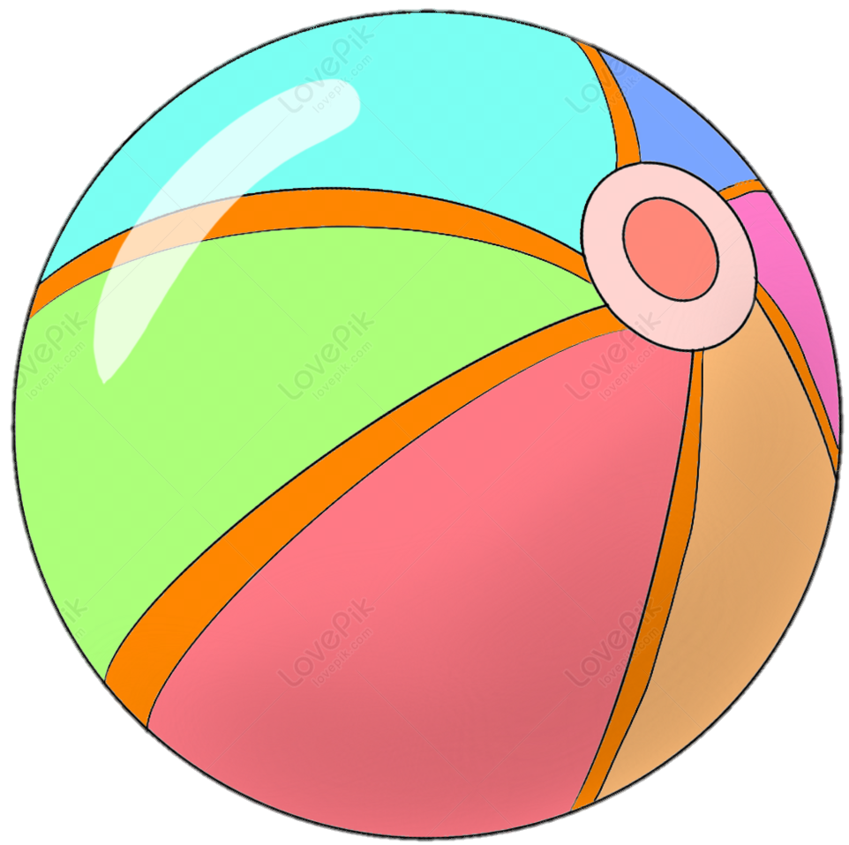
Bé hãy tìm và gộp 2 nhóm để có số lượng 5
3
2
1

Slide 11
Bé hãy tìm và gộp 2 nhóm để có số lượng 5
1
2
3

Slide 12
Bé hãy tìm và gộp 2 nhóm để có số lượng 5
1
4
2

